Slide 1
ЗДЕСЬ МОГЛА БЫТЬ ВАША РЕКЛАМА
ВЫБРАН КЕЙС #1, РЕШЕНИЕ В ПРОЦЕССЕ:
Евгений Иванкин
Бельков Руслан

Slide 2
IN progress
Если возьмете на стажировку*
Реализовано:
Взаимодействие с объектами БД (создание, редактирование, удаление).
Импорт данных из документов (входные данные в форматах docx, xls, xlsx).
Планировщик (только логика работы, пока без интеграции с БД).
Предстоит реализовать:
Интеграция планировщика и БД.
Экспорт расписания.
3. Microsoft Exchange

Slide 3
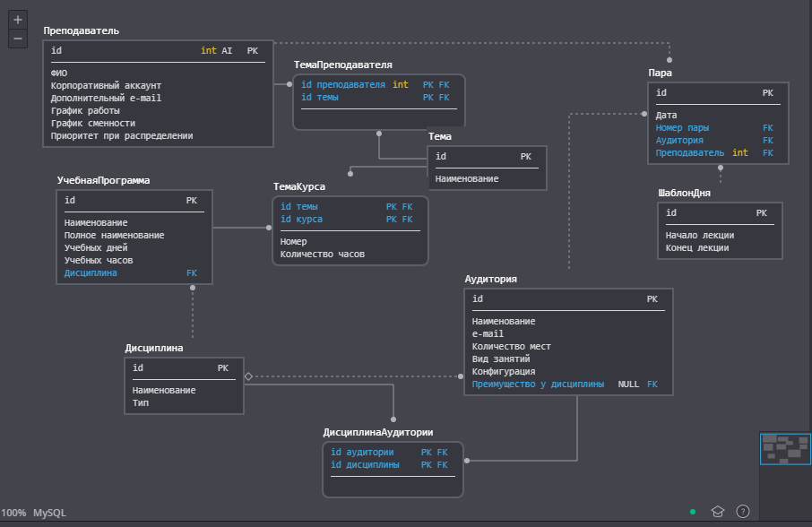
DATABASE
BEATIFUL…

Slide 4
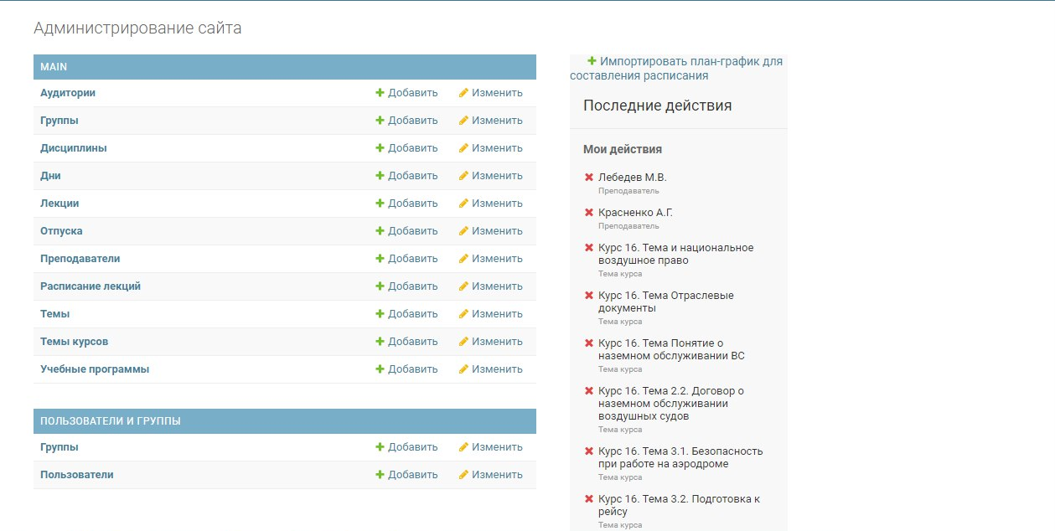
INTERACTIVE

Slide 5
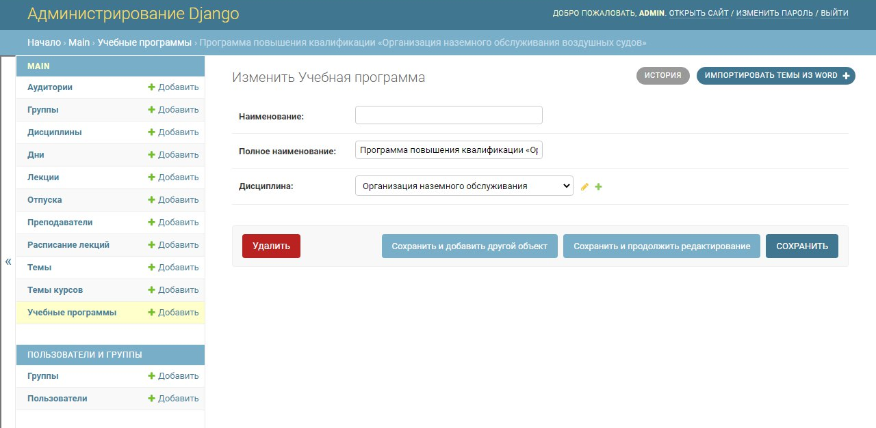
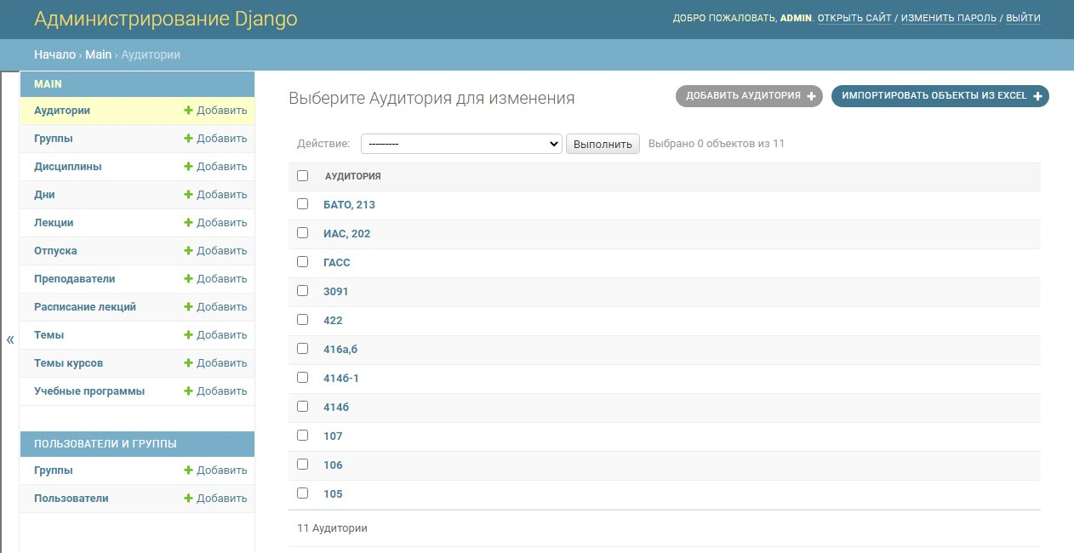
IMPORTING DATA

Slide 6
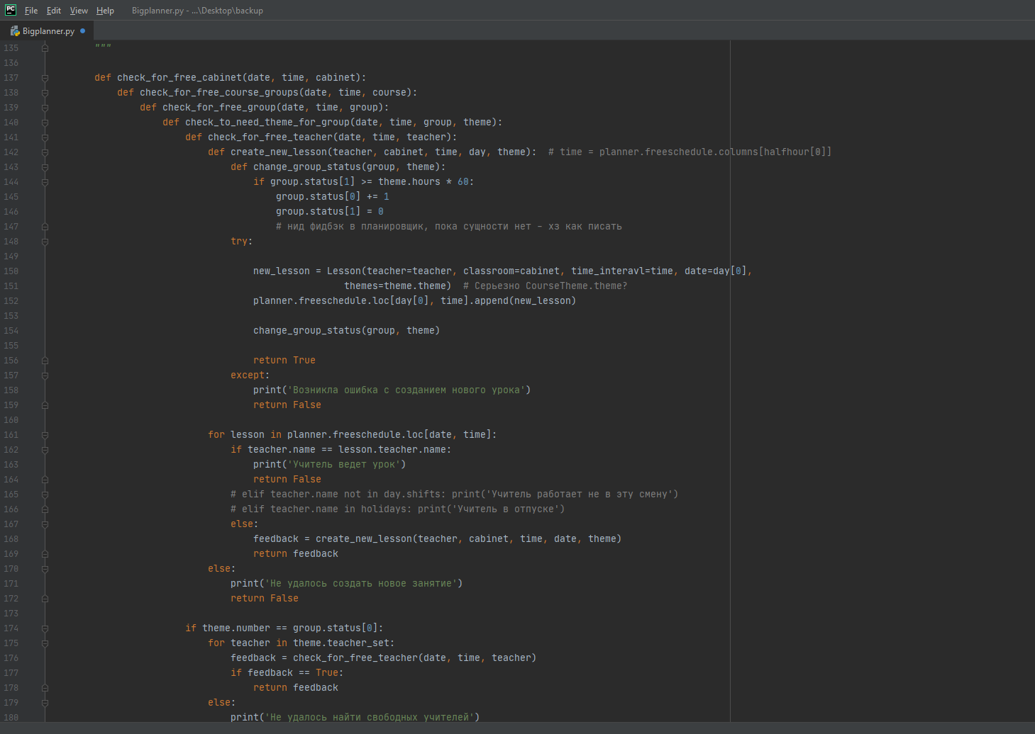
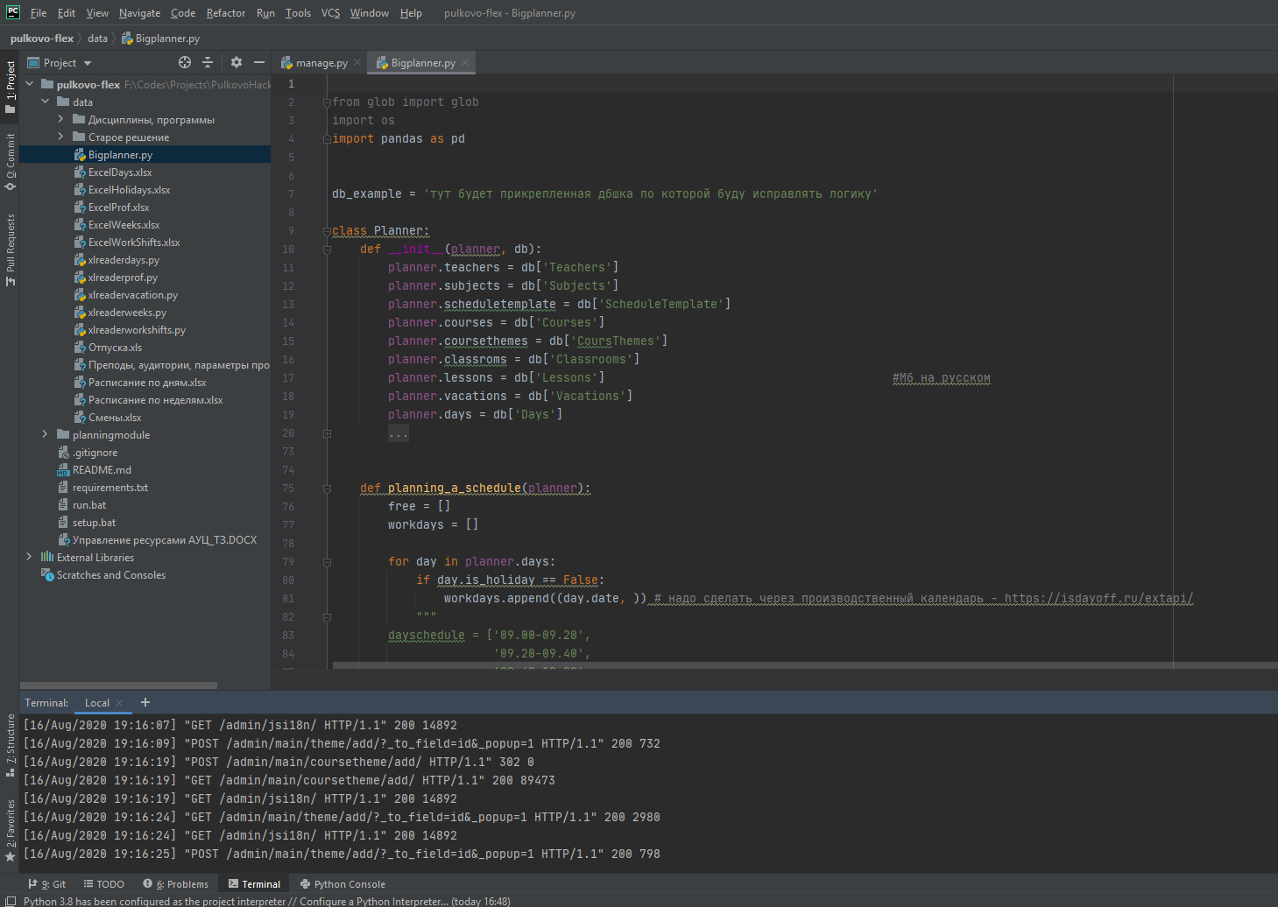
BIGPLANNER

Slide 7
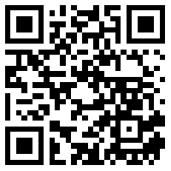
Спасибо за победку внимание!
MISSION PASSED
+repositorium

